Slide 1
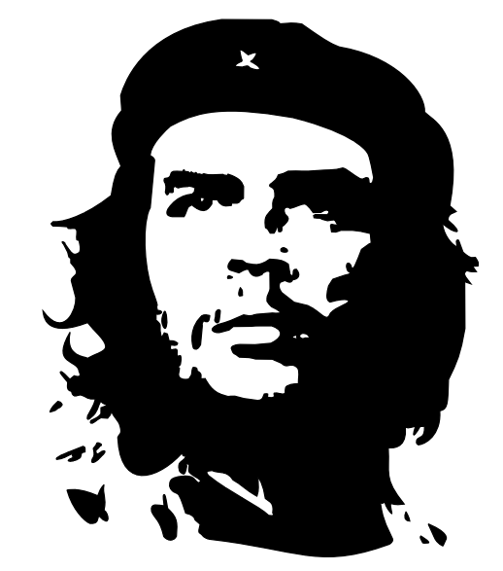
Ernesto Che Guevara

Slide 2
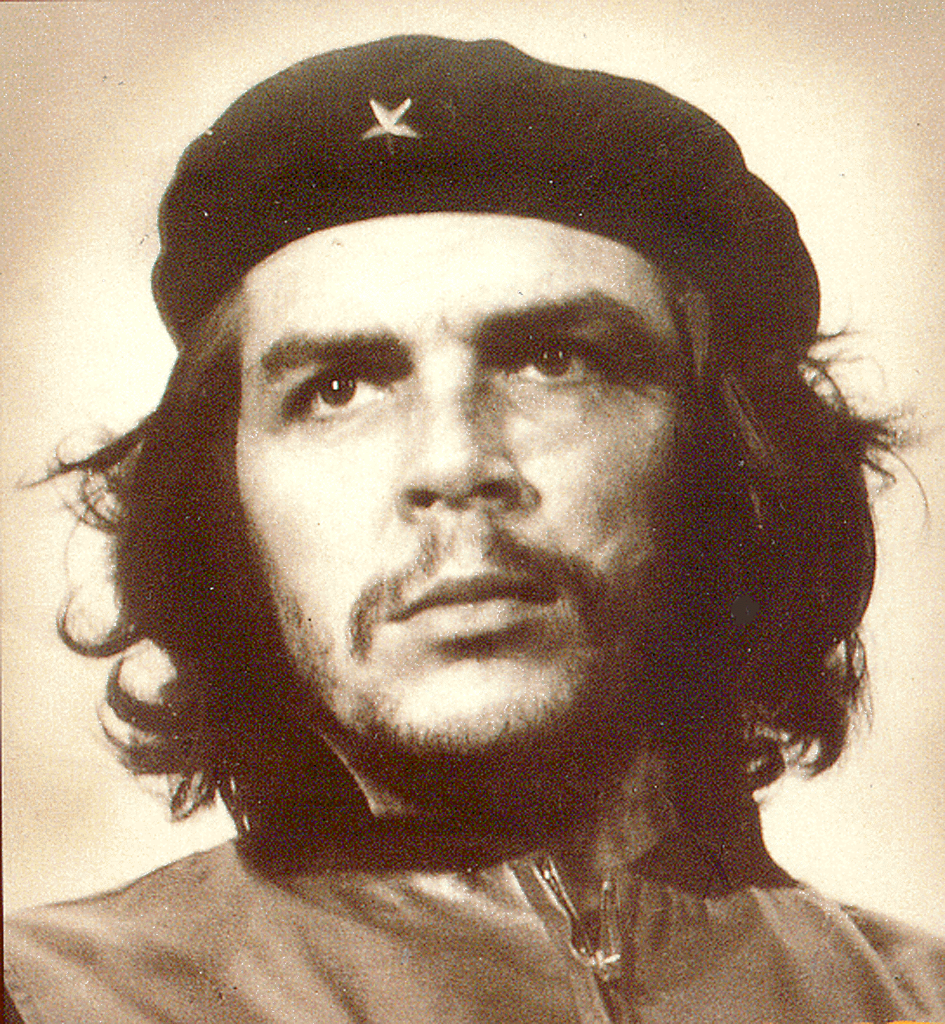
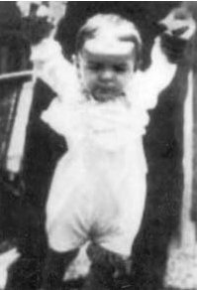
Cuándo era pequeño
Ernesto Guevara
Nació en 14. julio. 1928 en Rosario
Frequento a una escuela privada
Padres eran ricos

Slide 3
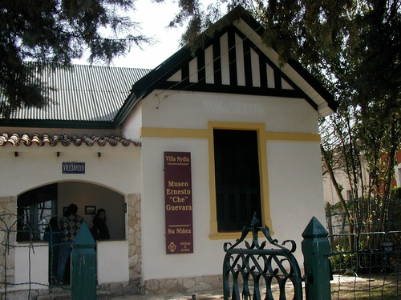
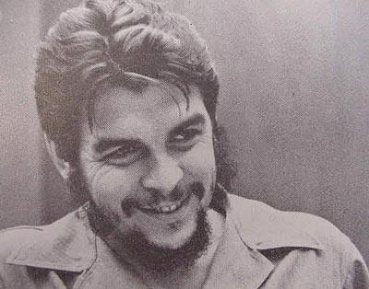
Joventud
Estudiaba medicina
Investigaba la lepra
Leía libros de politica
Encuentro a Fidel Castro en Mexico

Slide 4
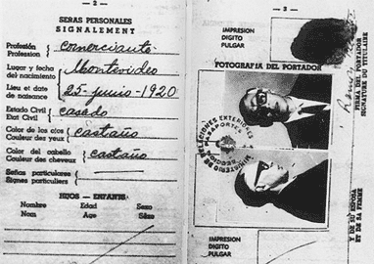
Su vida
Eliminar el poder político de lider Batista
Guerra en Kuba
Guerra en Bolivia
Viajaba por todo el mundo

Slide 5
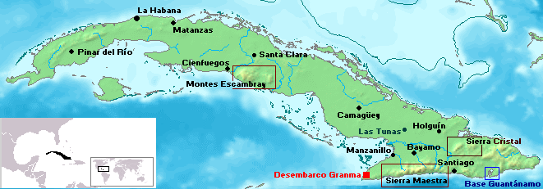
La Revolución Cubana
10 de marzo de 1952
Luchar contra el dictador Batista

Slide 6
La muerte
Escapo en los Andes
Estuvo cerrado por 3 meses

